Slide 1
Об ориентирах и стратегиях профессионального развития педагогов МАНОУ Дворец детского творчества им. Ф.И.Авдеевой
Иванова Татьяна Ивановна, директор МАНОУ ДДТ им.Ф.И.Авдеевой

Slide 2
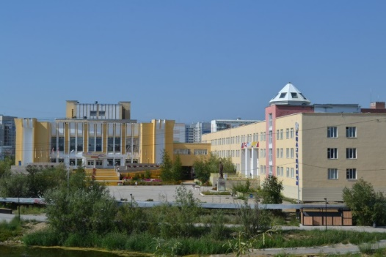
Дворец детского творчества имени Фатии Иннокентьевны Авдеевой городского округ «город Якутск»:
крупнейшее нетиповое образовательное учреждение Республики Саха (Якутия)
муниципальный опорный центр дополнительного образования детей;
площадка доступного качественного дополнительного образования, начального образования и дополнительного профессионального образования.
Дворец является автономным нетиповым образовательным учреждением, имеет 3 лицензии на реализацию образовательных программ: общего образования, дополнительного образования детей и взрослых, дополнительного профессионального образования
Во Дворце всего 138 педагогических работников, из них имеют высшую и первую квалификационную категорию 69,6% педагогов.
Средний возраст – 40 лет, молодых педагогов до 35 лет – 31,2%.

Slide 3
Ориентир 1: Программа развития МАНОУ «Дворец детского творчества им. Ф.И. Авдеевой» городского округа «город Якутск» на период 2022–2026 гг.
Цели Программы: Повышение доступности и качества:
дополнительного образования детей;
основного начального образования;
дополнительного профессионального образования
Повышение роли ДДТ как:
муниципального (опорного) центра дополнительного образования Республики Саха (Якутия);
городского центра развития профессиональных компетенций педагогов
Направление №1. Развитие дополнительного образования детей в ДДТ
Направление №2 Развитие начального образования в ДДТ
Направление №3 Развитие массовой досуговой деятельности ДДТ
Направление №4. Развитие кадрового потенциала ДДТ
Направление № 5. Развитие дополнительного профессионального образования педагогов
Направление №6. Экономическое и материально-техническое развитие ДДТ

Slide 4
Ориентир 2: Профессиональный стандарт педагога дополнительного образования детей и взрослых
Утвержден приказом Минтруда от 22.09.2021 № 652н.
Обобщенная трудовая функция:
Преподавание по дополнительным общеобразовательным программам
Трудовые функции:
Преподавание по дополнительным общеобразовательным программам.
Организация деятельности обучающихся, направленной на освоение дополнительной общеобразовательной программы.
Организация досуговой деятельности обучающихся в процессе реализации дополнительной общеобразовательной программы.
Педагогический контроль и оценка освоения дополнительной общеобразовательной программы.
Разработка программно-методического обеспечения реализации дополнительной общеобразовательной программы
Обобщенные трудовые функции:
Преподавание по дополнительным общеобразовательным программам
Организационно-методическое обеспечение реализации дополнительных общеобразовательных программ
Организационно-педагогическое обеспечение реализации дополнительных общеобразовательных программ
Трудовые действия, умения, знания

Slide 5
Обобщенная трудовая функция:
Организационно-методическое обеспечение реализации дополнительных общеобразовательных программ
Обобщенная трудовая функция:
Организационно-педагогическое обеспечение реализации дополнительных общеобразовательных программ
Трудовые функции:
Организационно-методическое обеспечение реализации дополнительных общеобразовательных.
Организация и проведение исследований рынка услуг дополнительного образования детей и взрослых.
Организационно-педагогическое сопровождение методической деятельности педагогов дополнительного образования.
Мониторинг и оценка качества реализации педагогическими работниками дополнительных общеобразовательных программ
Трудовые функции:
Организационно-педагогическое обеспечение.
Организация и проведение массовых досуговых мероприятий.
Реализации дополнительных общеобразовательных программ. Организационно-педагогическое обеспечение развития социального партнерства и продвижения услуг дополнительного образования детей и взрослых. Организация дополнительного образования детей и взрослых по одному или нескольким направлениям деятельности
Трудовые действия, умения, знания

Slide 6
Компетентностно-ориентированное тестирование
педагогических работников
на соответствие требованиям профессионального стандарта
«Педагог дополнительного образования детей и взрослых»
(Тест на выявление уровня трудовых действий, умений, знаний
БЛОК 1
Преподавание по дополнительным общеобразовательным программам
педагог ДО
БЛОК 2
Организационно-
методическое обеспечение
дополнительных
общеобразовательных
программ
методист
БЛОК 3
Организационно-педагогическое обеспечение реализации дополнительных общеобразовательных программ
педагог-организатор

Slide 7
В рамках предложенного тестирования
определены следующие уровни сформированности компетенций
Средний балл освоения компетенции «Преподавание по ДОП»
педагогическими работниками ДДТ
 | 1 группа – педагоги | 2 группа – организаторы | 3 группа – методисты | 4 группа –сотрудники
Средний балл | 1,58 | 1,45 | 1,66 | 1,49
Выявленные дефициты (средний и низкий уровень выполнения трудовых действий, умений, знаний):
умение отбирать и формировать информацию (рекламу) о возможностях ДОП для привлечения обучающихся;
проводить групповые встречи с родителями с целью повышения их психолого-педагогической компетентности;
создавать условия для инклюзивного образования в рамках ДОП;
планировать образовательный процесс, учебные занятия, применять педагогические технологии с учетом задач и особенностей ДОП;
использовать цифровые образовательные технологии, вести документацию на электронных носителях.

Slide 8
Ориентир 3: критерии и показатели аттестации на квалификационные категории по должности «педагог дополнительного образования» и «педагог-организатор»
Критерии:
Представление собственного инновационного педагогического опыта
Организация творческой развивающей среды и методическая оснащенность
Позитивная динамика результатов по дополнительным образовательным программам и продуктивных видов деятельности обучающихся (воспитанников)
Реализация программы индивидуальной работы с обучающимися. Наличие и реализация индивидуального образовательного маршрута обучающегося (с особыми потребностями, с отклонением в развитии)
Мониторинг удовлетворенности обучающихся (воспитанников) и родителей (законных представителей) качеством предоставляемых услуг педагога
Участие в научно-исследовательской, инновационной, проектной (в том числе в реализации социокультурных проектов) деятельности
Распространение педагогического опыта. Наличие публикаций, включая интернет-публикации
Разработка и внедрение авторских программ, методических пособий, игр, цифровых образовательных ресурсов
Выступления на научно-практических конференциях, педагогических пособий, игр, цифровых образовательных ресурсов
Участие в муниципальных, региональных и федеральных профессиональных конкурсах
Трудовые действия, умения, знания

Slide 9
Стратегия 1: разработка и реализация ИППР (индивидуальных программ профессионального развития)
Результатом профессионального развития становится достижение педагогом профессионализма и, соответственно, повышение качества педагогической деятельности, получение определенного социального статуса, достижения в избранной профессии (Маркова А.К.,1993)
Индивидуальную траекторию профессионального роста педагога, основываясь на трудах педагогов-исследователей, мы рассматриваем в двух аспектах:
как индивидуальный путь профессионального развития и реализации личностного потенциала педагогом;
как целенаправленно проектируемая программа действий педагога, направленная на управление собственным профессионально-личностным развитием на определенном этапе профессиональной жизни
Пилотная группа

Slide 10
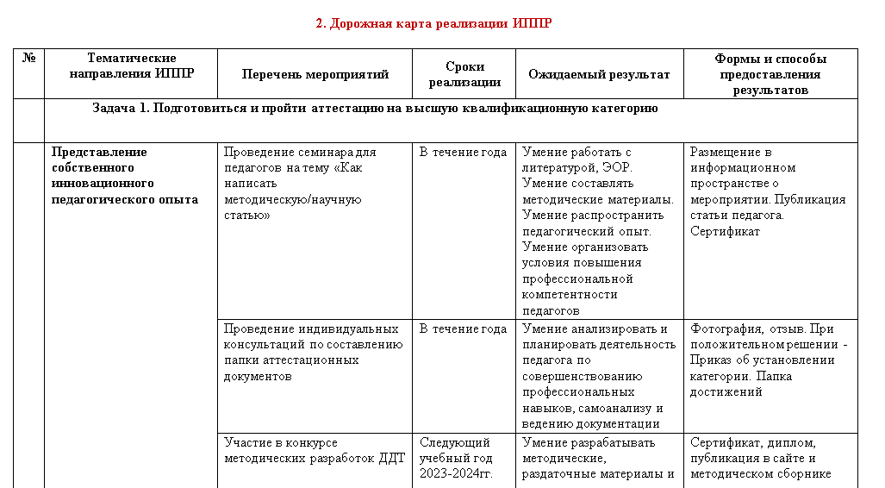
Фрагменты ИППР ст.педагога ДО
образование высшее, магистр; высшая категория
Стаж: 10 лет

Slide 11
Модель методического сопровождения профессионального развития педагогов Дворца
Профессиональный стандарт педагога
Результаты диагностики
Запросы Программы развития ДДТ
Критерии и показатели аттестации педагогов
Сводный перечень профессиональных знаний и умений и профессиональных дефицитов педагогов
Ключевые события Программы: списки профессиональных знаний и умений и профессиональных дефицитов педагогов
ИППР 1
ИППР 2
…
ИППР N
Внутрифирменное обучение: темы семинаров, мастер-классов, консультаций, наставничество
Городской центр профессиональных компетенций педагогов при МАНОУ ДДТ им.Ф.И.Авдеевой: программы КПК, семинаров
Внешние методические структуры и система повышения квалификации

Slide 12
Внутрифирменное обучение – это непрерывный процесс, организуемый специально для формирования тех профессиональных компетентностей сотрудников, которые соответствуют потребностям организации, в том числе для устранения профессиональных дефицитов педагогов
Стратегия 2: внутрифирменное обучение
Взаимообучение трудовым действиям, умениям, знаниям:
по запросу педагогов (нужно провести доп.анкетирование)
на основании результатов тестирования на платформу ЭРАСКОП,
например:
мотивация обучающихся к познанию и творчеству, практической деятельности, освоению ДОП;
вопросы психолого-педагогического сопровождения ДОП, понимание особенностей обучающихся (возрастных, психологических и др.), разрешение конфликтных ситуаций;
диагностика интересов и потребностей обучающихся в области ДОД;
разработка ИОМ совместно с обучающимися и родителями, с учетом возрастных и индивидуальных особенностей обучающихся;
ведение плановой документации педагога дополнительного образования (на бумажных и электронных носителях, ведение электронной базы данных реализации ДОП) и др.

Slide 13
Ключевое событие 4.4. Создание модели внутрифирменного обучения кадров в ДДТ
Задача 1. Развитие кадров через формирование актуальных компетенций сотрудников ДДТ и внедрение эффективных внутрифирменных моделей развития работников
1 | Разработка программы внутрифирменного обучения сотрудников ДДТ | декабрь 2022 | Программа внутрифирменного обучения ПДО ДДТ утверждена на УМС
2 | Проведение серии семинаров | 2022 - 2023 | Утверждение программ семинаров
Задача 2. Развитие системы наставничества
1 | Внедрение целевой модели наставничества в образовательном пространстве города Якутска (приказ УО от 11.11.2021 г. № 01-10/925) | 2022 | Механизм внедрения модели наставничества.
2 | Разработка, согласование и утверждение «Положения о наставничестве» | 2022 | Приказ МАНОУ «ДДТ им. Ф.И. Авдеевой» об утверждении Положения о наставничестве и определении участников целевой модели наставничества
3 | Определение участников целевой модели наставничества (издание приказа ДДТ). Определение форматов наставничества | 2022
4 | Организация отбора и обучения наставников | 2023
Задача 3. Совершенствование системы мотивации сотрудников ДДТ
1 | Внесение изменений в эффективный контракт для сотрудников, занятых в разработке и реализации программы развития | 2022 | По плану

Slide 14
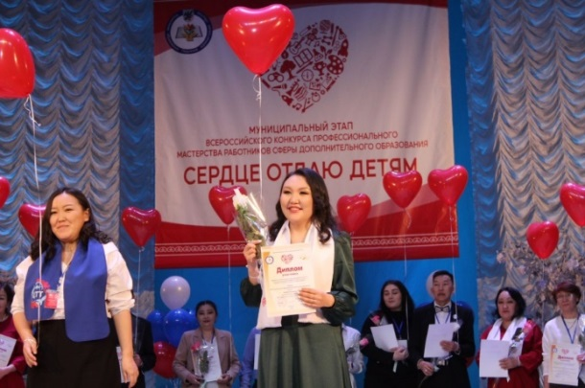
Стратегия 3: создание разветвленной системы наставничества
Во Дворец внедряется 4 модели наставничества:
традиционное
целеполагающее
ситуационное
реверсивное
Модель 1: Традиционная модель наставничества – взаимодействие между более опытным специалистом и начинающим в течение определенного периода времени
Фестиваль профессиональных компетенций молодых педагогов (МАЙ, 2023)
19 наставнических пар
Модель 4: Реверсивное наставничество: опытный, высококвалифицированный профессионал, старший по возрасту, опыту становится подопечным молодого педагога, который считается его наставником по вопросам новых тенденций, технологий и т.д.
Индивидуальный план профессионального развития наставляемого

Slide 15
Спасибо за внимание!

